Slide 1
Le politiche commerciali in azione
Dal multilateralismo agli accordi regionali e all’integrazione

Slide 2
Dalle AVO al multilateralismo nel commercio mondiale
Abbiamo visto che il risultato ottenuto in Europa con l’integrazione commerciale ha determinato la crescita di accordi regionali di tipo orizzontale, cioè tra paesi con una struttura economica simile, anche se diversificata sul piano produttivo (CECA, CEE, EFTA, UE) nel corso degli anni ’60 con Bretton Woods però, oltre all’ideazione di aree valutarie comuni, si ampliò l’esigenza di un’organizzazione internazionale che governasse il coordinamento del commercio mondiale tra Paesi e che affiancasse il FMI e la Banca Mondiale nel coordinamento delle politiche internazionali: l’ITO (International Trade Organisation)
In queste lezioni conclusive cerchiamo di capire come le politiche commerciali siano fondamentali per creare un clima internazionale che favorisca lo scambio di beni e servizi, l’integrazione e lo sviluppo economico più in generale… anche questi accordi nascono sulle ceneri di grandi crisi mondiali che periodicamente si ripetono

Slide 3
Le strategie alla base della politica commerciale
Per capire come i singoli Paesi o le singole aree (come l’UE) impieghi la politica commerciale per rafforzare lo sviluppo economico occorre guardare anzitutto alle regolarità nella politica commerciale nel tempo e comprendere i motivi di comportamenti liberistici e protezionisti dei diversi paesi
Il fulcro di queste politiche è la negoziazione per 3 ordine di motivi:
  Consente di mobilitare gli esportatori a sostegno di politiche di libero scambio
  Le relazioni sviluppate durante le negoziazioni aiutano i governi ad evitare politiche commerciali distruttive
  Permette di sfruttare le clausole di reciprocità rafforzando i processi di riduzione delle tariffe e degli altri ostacoli alla libera circolazione delle merci

Slide 4
Qualche cenno storico: la nascita del sistema commerciale multilaterale
Il coordinamento commerciale prende le mosse dall’Abolizione delle “Corn Laws” nel Regno Unito nel 1846, quando gli alti dazi sui cereali importati, imposti dalle “Leggi sui Cereali” a protezione degli interessi dell’aristocrazia terriera inglese, furono eliminati
Nel 1860 fu firmato il Trattato Commerciale Anglo-Francese “Cobden-Chevalier” che introdusse la “Clausola della Nazione Più Favorita” (Most Favored Nation o MFN); l’impegno ad estendere ad altri contraenti qualsiasi concessione bilaterale tra Francia e Gran Bretagna.
"1. Tutti i vantaggi, favori, privilegi o immunità, concessi da una Parte contraente a un prodotto originario da ogni altro Paese, o a esso destinato, saranno estesi, immediatamente e senza condizioni, a tutti i prodotti congeneri, originari del territorio di ogni altra Parte contraente, o a esso destinati. [...]
Da quel momento la clausola MFN caratterizzerà buona parte degli accordi commerciali internazionali.

Slide 5
L’intensificazione delle reti commerciali
Con il Trattato Cobden-Chevalier (1860) si realizzò la prima «rete» di circa 50 accordi commerciali bilaterali tra la Francia e il Regno Unito con gli altri paesi europei che garantì lo sviloppo di una fitta rete di scambi bilaterali per un ventennio e successivamente tra il 1870 e il 1914 le esportazioni registrarono un incremento doppio (8%) rispetto a quello del Pil mondiale. Contemporaneamente triplicarono I flussi finanziari e le Migrazioni aumentarono del 10% (60 milioni di europei migrarono verso le Americhe)
Fonte: De Benedictis L. & Nenci S. (2014) su dati Accominotti & Flandreau (2008) e Phare (2008)

Slide 6
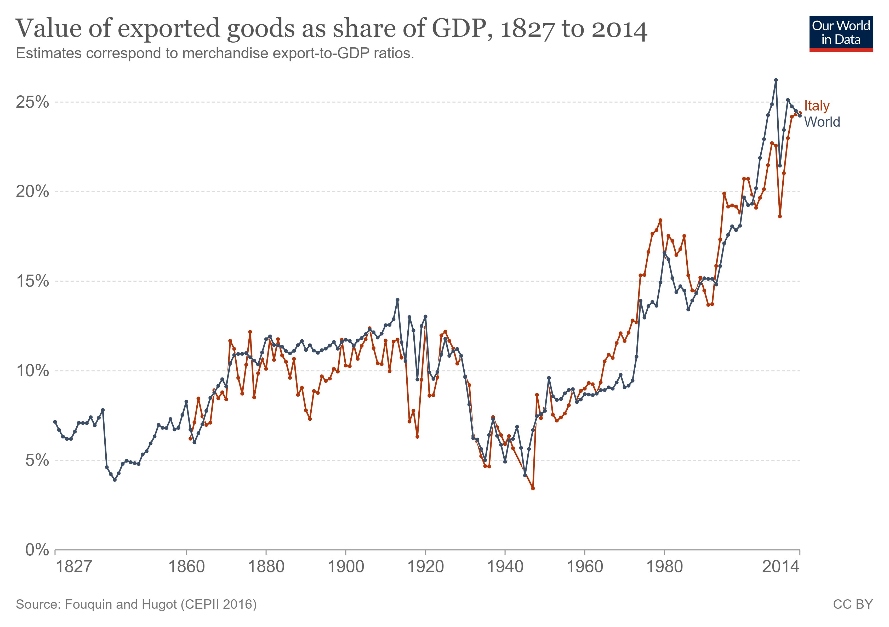
Furono accordi simili a stimolare sia la crescita del commercio che del PIL
Fonte: https://ourworldindata.org/trade-and-globalization

Slide 7
Dal protezionismo al GATT
Forte protezionismo tra le due guerre mondiali (1920-32)
Nel 1930 gli Stati Uniti, nel tentativo di arginare sul nascere la “crisi del ‘29” e la conseguente depressione, adottarono lo Smooth-Hawley Tariff Act, una delle misure più protezioniste del secolo. Risultati: il commercio mondiale crollò del 63%, la crescita economica diminuì
Firma dell’Accordo Generale sulle Tariffe Doganali ed il Commercio GATT (1947) – 23 paesi*) - e nascita del Sistema commerciale multilaterale dopo il fallimento dell’ITO nel 1946
Tra il 1947 e il 1994 si succedono 8 negoziati multilaterali. I dazi medi mondiali diminuiscono da una media del 48% al 5% di oggi
Nel 1986 con l’Uruguay Round che si conclude a Marrakesh (Marocco) nel 1994 si pongono le basi per costituire una vera e propria istituzione multilaterale per il commercio: il WTO che nasce il 1.1.1995 con specifici poteri d’intervento
* Belgio, Birmania, Brasile, Canada, Cecoslovacchia, Ceylon, Cile, Cina, Cuba, Francia, India, Italia, Libano, Lussemburgo, Norvegia, Nuova Zelanda, Paesi Bassi, Pakistan, Regno Unito, Rhodesia Meridionale, Siria, Stati Uniti, Sudafrica.

Slide 8
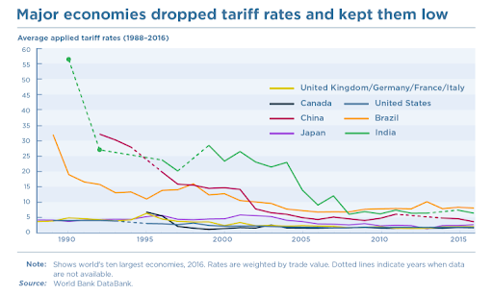
In un mondo globale le tariffe sulle importazioni diminuiscono
Fonte: https://www.weforum.org/agenda/2019/01/how-globalization-4-0-fits-into-the-history-of-globalization/

Slide 9
Il Gatt e gli ambiti negoziali
Negli 8 Round negoziali sono stati raggiunti accordi molto importanti tra i 23 Paesi:
  Anni ‘40-’50: Riduzioni (non generalizzate) pari a circa il 35% delle barriere tariffarie al commercio dei prodotti industriali
  Anni ‘60-’70: Irrompe sulla scena commerciale internazionale la Cee (Comunità Economica Europea). I negoziati diventano, di fatto, bipolari. Avviata la fase delle negoziazioni “settoriali”. Le riduzioni tariffarie decise dal Tokyo Round hanno previsto un’ulteriore riduzione delle barriere tariffarie (in media del 30%) nell’arco di 8 anni
  Anni ‘80-’94: ulteriore liberalizzazione scambi prodotti industriali, liberalizzazione in nuovi settori: agricolo, tessile-abbigliamento, servizi (Gats) e proprietà intellettuale.

Slide 10
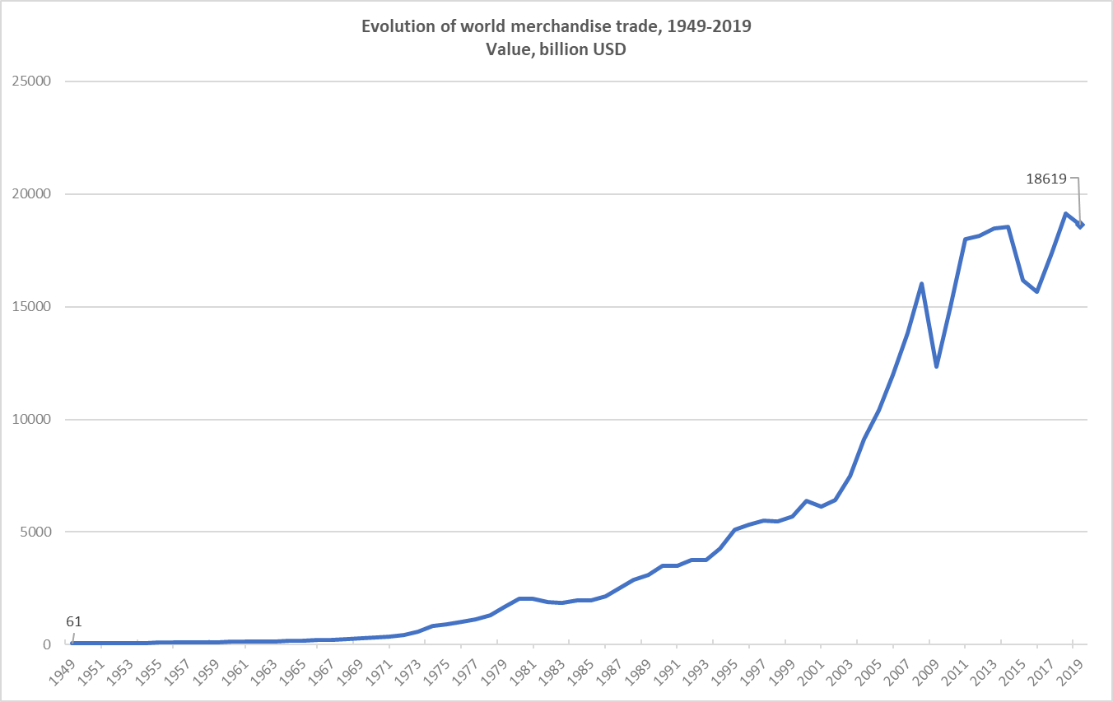
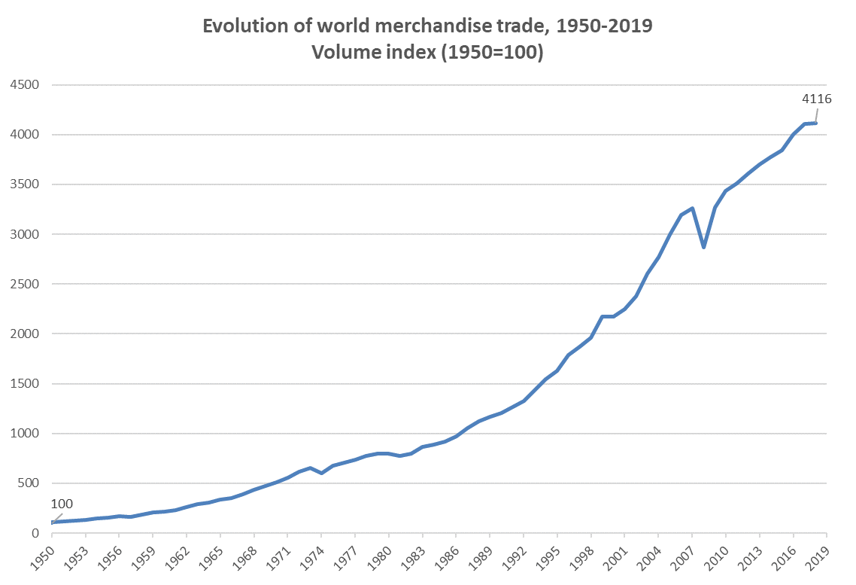
E gli scambi commerciali aumentano
Fonte: https://stats.wto.org/

Slide 11
Il GATT e la CEE
I rapporti tra GATT e Comunità Europea prima ed Unione europea poi, sono regolati, nel diritto comunitario, dall'articolo 113 del Trattato di Roma (1957) (come successivamente modificato dal Trattato di Maastricht) il quale attribuisce all'Unione Europea una competenza esclusiva in materia di politica commerciale:
"1. La politica commerciale comune è fondata su principi uniformi, specialmente per quanto concerne le modificazioni tariffarie, la conclusione di accordi tariffari e commerciali, l'uniformazione delle misure di liberalizzazione, la politica di esportazione, nonché le misure di difesa commerciale, tra cui quelle da adottarsi in casi di dumping e di sovvenzioni.
[...]
3. Qualora si debbano negoziare accordi con uno o più Stati o organizzazioni internazionali, la Commissione presenta raccomandazioni al Consiglio, che l'autorizza ad aprire i negoziati necessari.
Tali negoziati sono condotti dalla Commissione [...]".
Nel 1995 l’OMC (Organizzazione Mondiale del Commercio) sostituisce il GATT per avviare e gestire il processo di progressiva liberalizzazione multilaterale del commercio mondiale

Slide 12
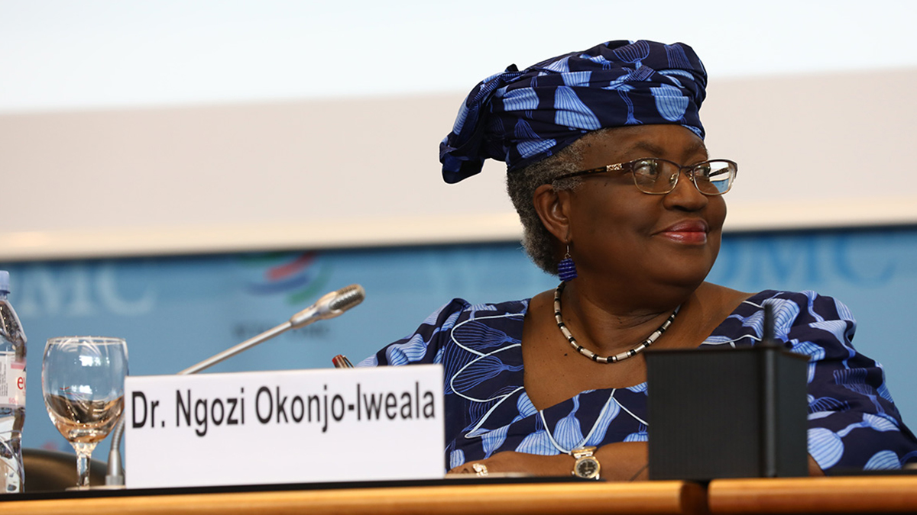
L’OMC o WTO (Organizzazione Mondiale del Commercio)
SCHEDA SINTETICA
Location: Geneva, Switzerland
Established: 1 January 1995
Created by: Uruguay Round negotiations (1986-94)
Membership: 164 members representing 98 per cent of world trade and 20 observers
Budget: 197 million Swiss francs for 2021
Secretariat staff: 623
Head: Ngozi Okonjo-Iweala (Director-General)
Obiettivi principali OMC:
favorire la liberalizzare commerciale
accrescere il commercio mondiale
Funzioni:
Amministrazione degli Accordi commerciali tra i membri
Forum per le negoziazioni commerciali fra i governi nazionali
Sistema di regole commerciali condivise
Regolamentazione delle dispute commerciali
Assistenza tecnica per i Pvs
Coordinamento con altre Org. Int.li per « governo globale »
Conferenze Internazionali del Consiglio dei ministri biennali: 12
Singapore (1996); Ginevra (1998); Seattle (1999); Doha (2001); Cancun (2003); Hong Kong (2005), Ginevra (2009), Ginevra (2011), Bali (2013), Nairobi (2015); Geneva, 30 November - 3 December 2021; Buenos Aires, 10-13 December 2017, 12-15 June Geneva

Slide 13
La struttura dell’OMC

Slide 14
Struttura degli accordi OMC

Slide 15
Quali sono i principi del sistema multilaterale del commercio?

Slide 16
Il meccanismo di risoluzione delle controversie
Con il dispute settlement process i membri sono tenuti a risolvere eventuali controversie commerciali in merito all’applicazione o all’interpretazione di un accordo sulla base di un meccanismo rigidamente prestabilito e valido per tutti.
L’OMC agisce come una sorta di authority del commercio mondiale che ha il compito di interpretare gli accordi, stabilire i casi in cui si è verificata una loro violazione da parte di paesi membri e determinare le sanzioni
L’apertura di una controversia avviene da parte di un paese membro, eventualmente affiancato da altri membri che ritengono di essere stati danneggiati dalla politica commerciale di un terzo paese che avrebbe commesso violazioni di un accordo sottoscritto o ritardi nella sua applicazione

Slide 17
DSB, Dispute Settlement Body
E’ un organismo di ricorso e di arbitraggio per la risoluzione delle controversie commerciali le cui decisioni sono esecutive e che ha il potere di comminare sanzioni autorizzando un paese membro ad applicarle nei confronti dei membri inadempienti.
Lo stesso organismo, oltre a produrre giurisprudenza, può dichiarare illegali le diverse disposizioni delle legislazioni nazionali.

Slide 18
Le conferenze ministeriali
Singapore-1996: Accordo multilaterale sugli scambi di prodotti tecnologia informatica per l’abolizione delle tariffe sul commercio dei prodotti informatici; accordi per una completa liberalizzazione scambi settore farmaceutico
Ginevra-1998: rinnovato impegno per la promozione e la diffusione dei benefici derivanti dal libero scambio di beni e servizi
Seattle-1999: Proposto il lancio (fallito) del “Millennium Round”
Doha-2001: ripresa dei negoziati e lancio di un nuovo round di negoziati commerciali, il ”Development Round” con l’obiettivo di liberalizzare il commercio e facilitare l’accesso dei PVS ai mercati globali
Cancún 2003: conferenza di metà percorso per valutare risultati del Development Round
Hong Kong 2005: conferenza per “riportare sui binari” i negoziati e concludere il round
Ginevra 2009 e 2011: fare il punto dello stato del commercio mondiale dopo la crisi
Bali 2013: il primo accordo commerciale raggiunto dopo l’istituzione del WTO
Nairobi 2015: si sono raggiunti ulteriori progressi sui sussidi alle esportazioni, sugli aiuti alimentari e sull’eliminazione delle distorsioni alla concorrenza
Buenos Aires 2017 https://www.wto.org/english/thewto_e/minist_e/mc11_e/mc11_e.htm
2019-2022 (Kazakistan e) Ginevra…

Slide 19
Principali temi negoziali della Doha
Agenda (DDA: 2001-2013)
Agricoltura: richieste avanzate dai PVS di una sostanziale apertura dei mercati, rimozione dei sussidi alle esportazioni e riduzione del sostegno interno;
Prodotti industriali (Non-agricultural Market Access - NAMA): procedere a negoziati che riducano o eliminino i dazi , inclusi i picchi tariffari, e le barriere non tariffarie, su tutti i prodotti non agricoli, in particolare su quelli esportati dai paesi in via di sviluppo e dai paesi meno sviluppati;
Proprietà intellettuale: Dichiarazione su Accordo TRIPS e salute pubblica che enuncia il principio, fortemente voluto dai Pvs, che l’Accordo TRIPS non può in alcun modo impedire al governo di un paese di prendere le misure necessarie per proteggere la salute dei propri cittadini e indica misure di sanità pubblica compatibili con l’Accordo;
Sviluppo: Cooperazione tecnica e capacity building; Least-developed Countries (LDCs); Trattamento speciale e differenziato

Slide 20
Lo stato del negoziato
Il negoziato di Doha entra in una fase di stallo: nel luglio 2006, dopo il mancato rispetto degli impegni presi ad Hong Kong (dic.2005), Lamy annunciava la "sospensione" dei negoziati per avviare una "seria riflessione".
A Davos (gennaio 2007), sono ripresi i contatti per il ravvio, anche formale, dei negoziati
Di fatto, il ciclo di Doha non ha rispettato le scadenze e non si è concluso entro il 2007
Il negoziato si è concluso nel 2013 con un accordo firmato in Indonesia (Bali) molto debole sulla semplificazione delle procedure doganali e brurocratiche su I-E, misure atte a favorire le esportazioni dei paesi poveri e mantenendo i controlli sulla sicurezza alimentare a favore dei paesi più ricchi

Slide 21
I problemi interni al coordinamento del WTO
Fallimento: il completo fallimento di Doha avrebbe provocato una profonda crisi di credibilità per il Wto, come sede di regolazione delle relazioni internazionali, e aumentato la spinta alla proliferazione di accordi commerciali di tipo bilaterale o regionale e un incremento degli interventi neo-protezionistici;
dodici anni di negoziato hanno dimostrato che:
i Paesi industrializzati (la c.d. QUAD: UE, USA, Giappone, Canada ) non sono più in grado di stabilire, da soli, le leggi del commercio internazionale;
è in corso una progressiva differenziazione negoziale all'interno del gruppo dei PVS, in ragione del loro peso commerciale e della loro capacità negoziale: la forza di Brasile, India e Cina hanno rivoluzionato le geometrie negoziali
Nascono quindi una molteplicità di accordi di tipo bilaterale, regionale o interregionale tra gruppi di paesi e si abbandona il principio originale del multilateralismo: Accordi commerciali preferenziali o PTA (Preferential Trade Agreements)

Slide 22
Riassumendo: perché il WTO non sta funzionando?
Gli effetti della globalizzazione ed i protezionismi emergenti hanno messo a dura prova la funzionalità dell'organizzazione, come soggetto preposto alla gestione degli accordi multilaterali e plurilaterali che ricadono sotto la sua competenza e regolano gli scambi globali, negoziatore di nuove regole commerciali e risolutore delle liti tra i membri tramite il Dispute Settlement Body (DSB).
Tale incapacità è anche la spia del fallimento del modello decisorio che caratterizza l'OMC (e non solo), basato sul consenso unanime tra gli Stati membri, da un lato si è dimostrato rigido e inadatto ad accogliere le trasformazioni del sistema internazionale; dall'altro ha consegnato nelle mani di un solo Stato (per quanto influente, gli Stati Uniti) le sorti del meccanismo di risoluzione delle controversie.
Le più recenti decisioni sulle regole che governano il commercio internazionale sono state assunte al di fuori dell'ombrello dell'OMC, nell'ambito di accordi preferenziali bilaterali, regionali o trans-regionali (si pensi ai progetti di partenariato trans-atlantico (TTIP*, fallito) o trans-pacifico (ASEAN)).
Tale processo ha determinato il frazionamento della disciplina del commercio internazionale e una crescente marginalizzazione dell'OMC. Di conseguenza, negli ultimi anni l'Organizzazione ha spostato il centro di gravità della propria azione verso la funzione giurisdizionale con il fallimento della sua principale funzione, quella conciliativa tra paesi.
Notes:
* TTIP (Transatlantic Trade and Investment Partnership) tra Stati Uniti e UE: un trattato sulla cui adesione i Paesi hanno discusso dal 2013 al 2016 senza raggiungere alcun accordo.

Slide 23
Il regionalismo domina il coordinamento nel commercio
Accordi commerciali regionali (RTAs) o Accordi commerciali preferenziali sono i termini utilizzati per descrivere processi di integrazione economica
Regionalismo = Integrazione economica regionale: accordi tra gruppi di paesi appartenenti ad una stessa area geografica per ridurre (fino ad eliminare) barriere tariffarie e non tariffarie al fine di garantire la libera circolazione dei flussi di beni, servizi e fattori della produzione tra i membri dell’accordo

Slide 24
Caratteristiche e tendenze
Attualmente, tutti i paesi membri dell’OMC fanno parte di almeno un accordo a carattere regionale.
La formazione di “blocchi” commerciali ha riguardato prevalentemente gruppi di paesi geograficamente prossimi. Tuttavia, aree di libero scambio commerciale sono state implementate anche su aree geografiche più vaste, in alcuni casi di livello intercontinentale (Accordo USA con Paesi del Pacifico, no Cina - TTP)
La recente affermazione del fenomeno “regionalismo” riguarda non solo i paesi più industrializzati, ma anche le economie meno avanzate (Pvs e paesi in transizione).
Se si guarda ai numeri, dai 39 accordi attivi nel 1994 si passa ai 579 di oggi

Slide 25
Come già sottolineato gli accordi regionali proliferano e sostituiscono quelli multilaterali
WTO | Regional trade agreements

Slide 26
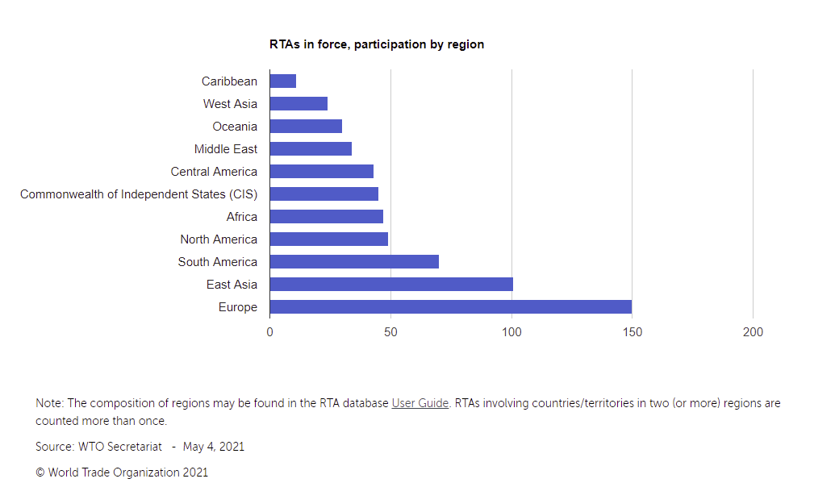
E l’Europa fa la parte del leone (150 accordi in essere)

Slide 27
Gli accordi preferenziali bilaterali e regionali sembrano un piatto di spaghetti (J.N. Bhagwati, 1995)

Slide 28
Sfide e problemi connessi con il regionalismo
[…] A determinate condizioni il regionalismo può rappresentare un importante laboratorio di sperimentazione delle modalità di "integrazione profonda" tra paesi (deep integration), consentendo di affrontare i "nuovi temi del commercio" (le new trade issues), dai servizi agli investimenti e alla mobilità del personale delle imprese estere, ai sussidi, al trasferimento forzato di tecnologia e trattamento discriminatorio degli investitori stranieri, nonché il perseguimento degli obiettivi per lo sviluppo sostenibile (SDGs) dell'agenda 2030 delle Nazioni Unite.
A condizione, però, che gli accordi preferenziali si muovano nell'ambito di obiettivi compatibili con il contesto multilaterale e costituiscano così una sorta di ponte tra regimi nazionali e globali.
Altrimenti gli accordi preferenziali possono rapidamente trasformarsi in forme di integrazione antagoniste al sistema globale: una minaccia tanto più seria allorchè si consideri che la febbre da «regionalismo antagonista» sta investendo anche il continente asiatico, ove si stanno moltiplicando i progetti di creazione di blocchi regionali a geometrie variabili. Ad esserne coinvolti sono paesi tradizionalmente baluardi del multilateralismo, quali il Giappone, o isolazionisti, come la Cina. In questo caso aumenta la frammentazione e la sovrapposizione di regole diverse tra paesi appartenenti ad accordi preferenziali diversi.
(Fonte: Rapporto Istat-ICE (2005), P. Guerrieri, La proliferazione degli accordi regionali, le strategie degli Stati Uniti e dell’unione Europea e il negoziato OMC, p.167).

Slide 29
Un nuovo modo di coordinamento commerciale
[…] E’ altresì importante ricordare che molti dei più recenti accordi preferenziali presentano profonde differenze nei loro contenuti rispetto alle esperienze del passato sia per il diverso grado di sviluppo dei paesi che vi partecipano, sia per i nuovi temi commerciali coperti.
I contenuti non sono così limitati alla rimozione delle tradizionali barriere commerciali ma interessano in misura crescente i nuovi temi del commercio quali i diritti di proprietà intellettuale, i servizi, gli investimenti, la concorrenza, e gli standard sociali e ambientali.
Soprattutto nel caso degli Stati Uniti, gli accordi preferenziali presentano una estesa copertura di settori-attività e di sistemi regolamentari relativi ad aree quali le politiche di concorrenza, l’ambiente, l’e-commerce ovvero tematiche non incluse e/o appena sfiorate dai negoziati multilaterali in ambito WTO ed assumono così una configurazione cosiddetta “WTO-plus”.
(Fonte: Rapporto Istat-ICE (2005), P. Guerrieri, La proliferazione degli accordi regionali, le strategie degli Stati Uniti e dell’unione Europea e il negoziato OMC, p.163).

Slide 30
Tipologia di accordi commerciali regionali: il caso UE
Gli accordi commerciali sono condotti conformemente alle norme di cui all'articolo 218 del trattato sul funzionamento dell'Unione europea e variano a seconda del loro contenuto:
accordi di partenariato economico (APE) - sostengono lo sviluppo dei partner commerciali dei paesi dell'Africa, dei Caraibi e del Pacifico;
accordi di libero scambio (ALS) - consentono l'apertura reciproca dei mercati tra i paesi sviluppati e le economie emergenti, mediante la concessione di un accesso preferenziale ai mercati;
accordi di stabilizzazione e associazione (AA) - rafforzano accordi politici più ampi;
accordi commerciali non preferenziali, nell'ambito di intese più ampie come gli accordi di partenariato e cooperazione (APC).
COM(2020)705/F1 - IT (europa.eu)

Slide 31
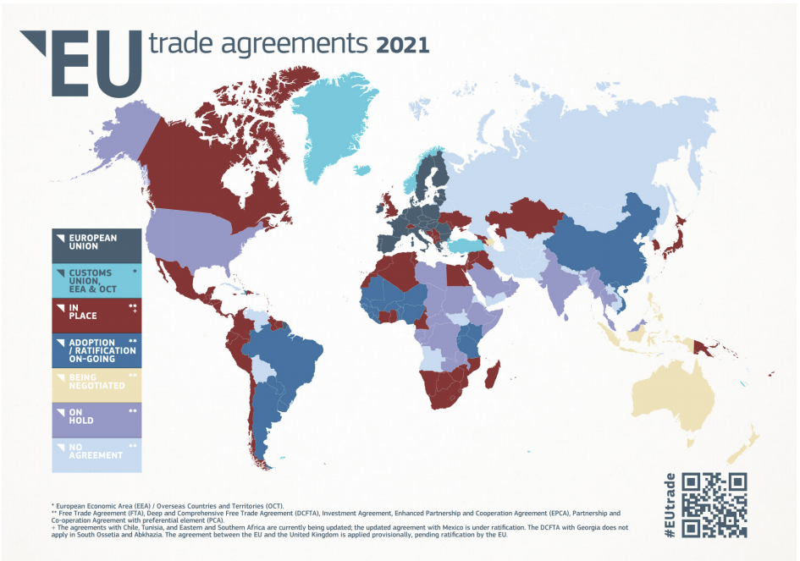
Gli accordi UE
Negotiations and agreements - Trade - European Commission (europa.eu)

Slide 32
Dalla negoziazione alle politiche di intervento: gli obiettivi e gli strumenti
Obiettivi
Strumenti
Miglioramento della Bilancia Commerciale
Miglioramento delle ragioni di scambio o dei rendimenti delle esportazioni
Obiettivo finale: (macro) aumento della competitività-paese e (micro) protezione dalla concorrenza internazionale
Politiche commerciali dirette (es. politiche tariffarie e non tariffarie o contingentamenti
Politiche commerciali indirette (es. requisiti minimi di sicurezza, standard produttivi)

